Slide 1

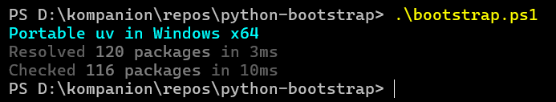
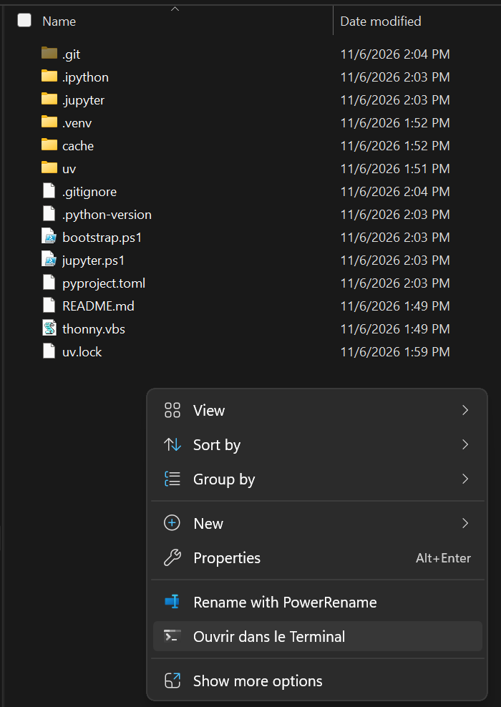
Guide d'installation
Suivez les étapes ci-dessous pour configurer l'environnement Python.
ÉTAPE 01
ÉTAPE 02
Cliquez quelque part (en dehors de la liste de fichiers) avec le bouton droit de la souris et “Ouvrir dans le Terminal”
Rentrez la commande `.\bootstrap.ps1` et attendez la fin (téléchargement et installation de l'environnement Python).

Slide 2
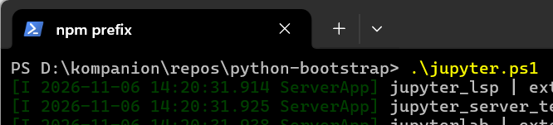
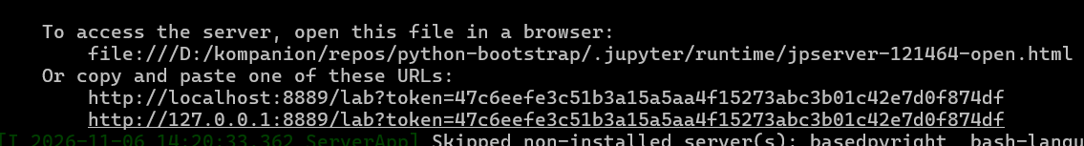
Lancement de Jupyter
Suivez les étapes ci-dessous pour démarrer Jupyter Lab.
ÉTAPE 01
ÉTAPE 02
Cliquez quelque part (en dehors de la liste de fichiers) avec le bouton droit de la souris et “Ouvrir dans le Terminal”
Rentrez la commande `.\jupyter.ps1` et attendez le démarrage du serveur (une nouvelle fenêtre de Chrome devrait s’ouvrir automatiquement).
Le cas échéant, cherchez ces lignes dans les logs du service et copiez-collez l’adresse commençant par http://127.0.0.1:.... dans votre navigateur web.

